Slide 1
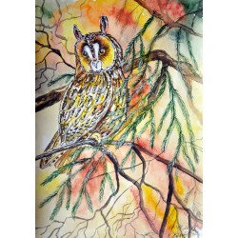
Декоративная сова

Slide 2
Цели и задачи:
1Расширить представления детей о лесной птице-сове, об особенностях внешнего облика, образе жизни.
2Учить создавать композицию, используя имеющиеся умения и навыки работы с гуашью.
3Продолжать учить смешивать цвета на палитре.
4Развивать творческое воображение.

Slide 3
Анимали́стика - жанр изобразительного искусства^{[1]}, основным объектом которого являются животные. Главной задачей анималиста могут быть как точность изображения животного, так и художественно-образные характеристики, включая декоративную выразительность или наделение животных присущими людям чертами, поступками и переживаниями.

Slide 4
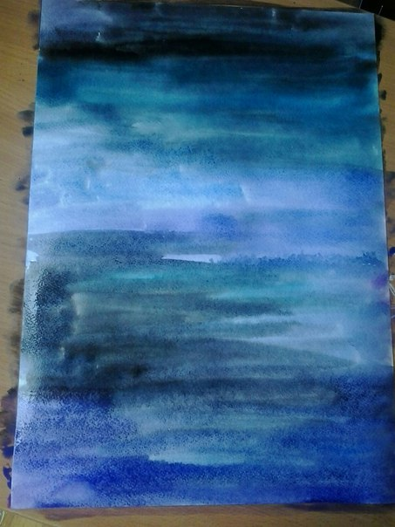
Ход работы:

Slide 5
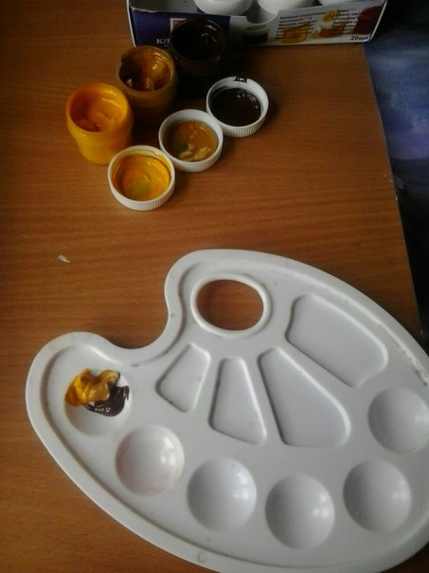
Смешиваем краску в палитре.

Slide 6
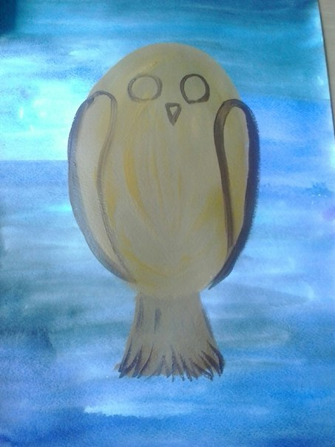
Рисуем овал, глазки, крылышки и хвостик совы.

Slide 7
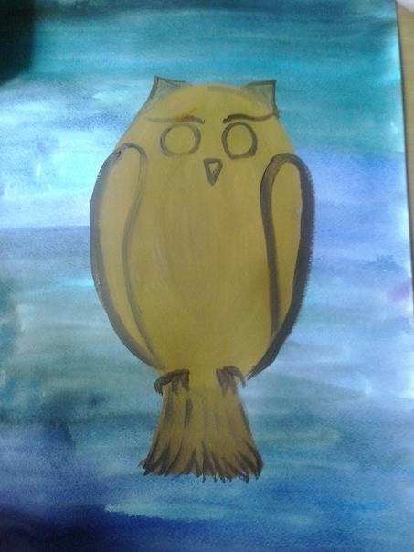
Корректируем

Slide 8
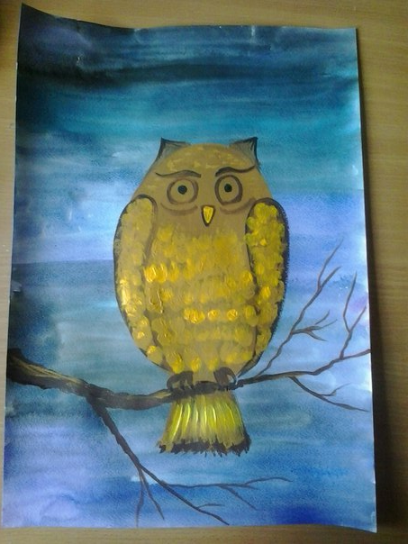
Рисуем перышки и веточку на которой будет сидеть ваша сова.

Slide 9
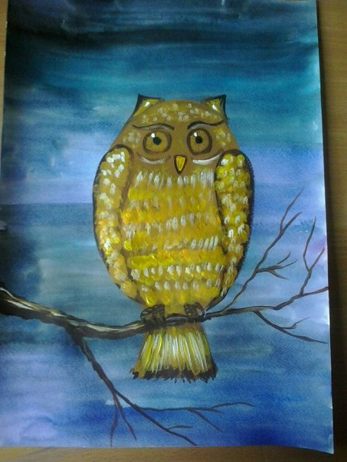
Выделяем перышки

Slide 10
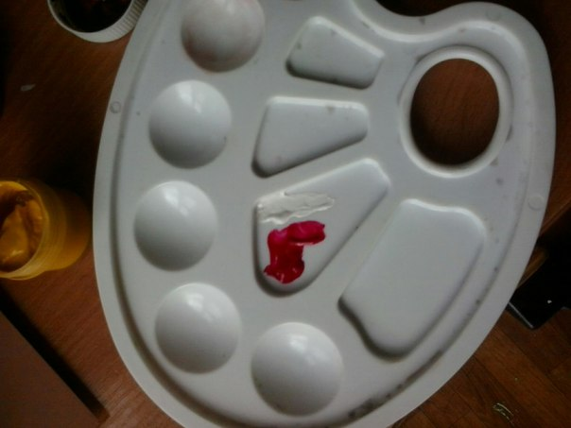
Смешиваем краску в палитре.

Slide 11
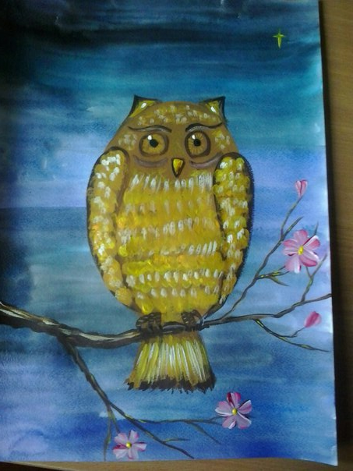
Делаем цветочки

Slide 12
Урок окончен. Спасибо за внимание.

